Slide 1
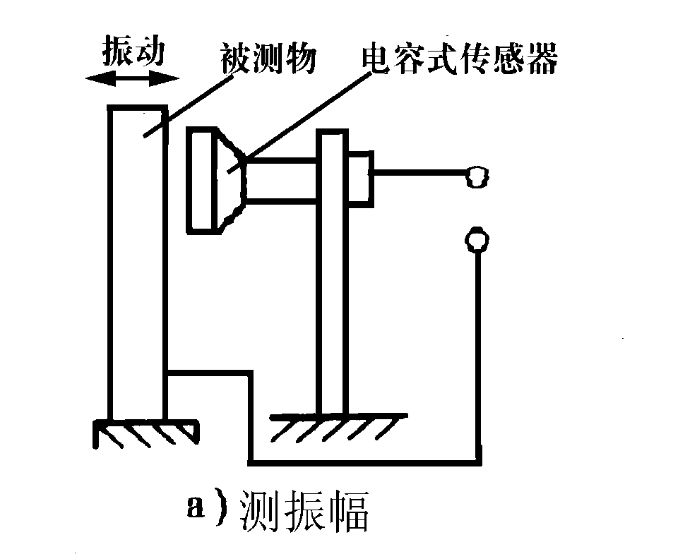
电容式位移传感器

Slide 2
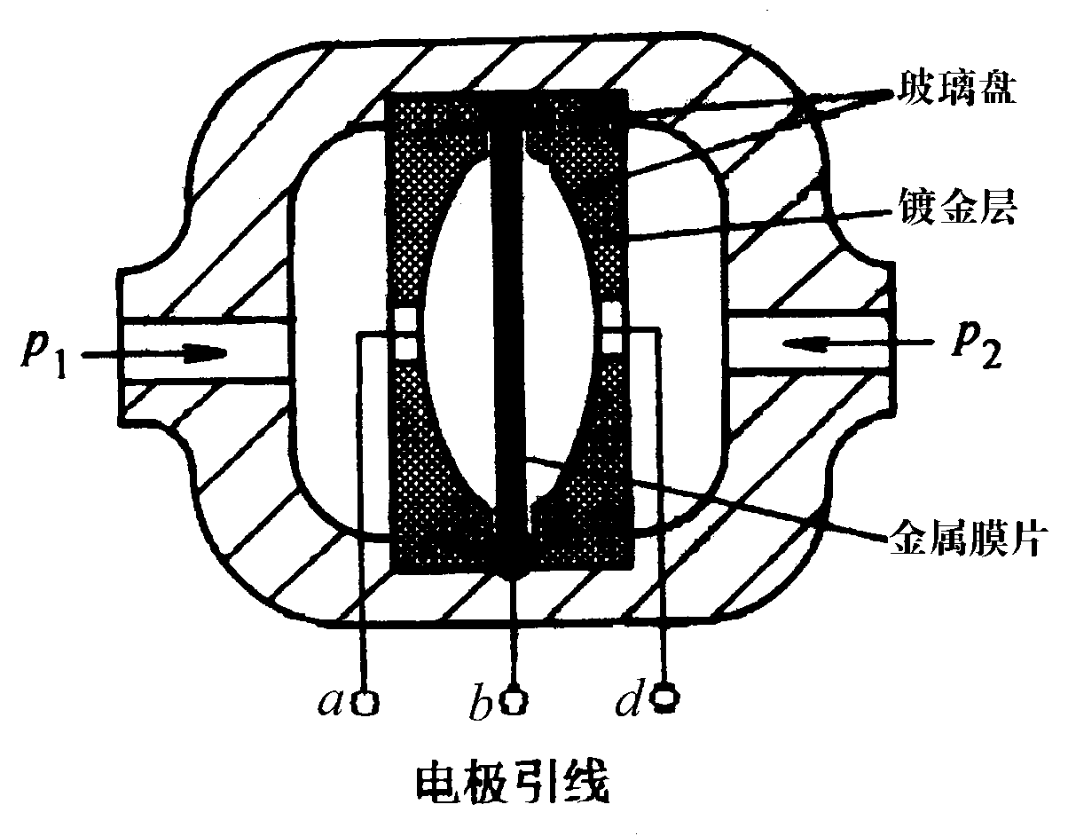
电容式差压传感器
这种传感器结构简单，灵敏度高，响应速度快(约100ms)，能测微小差压(0~0.75Pa)。

Slide 3
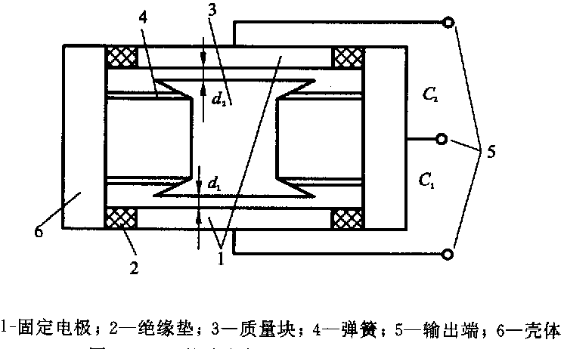
电容式加速度传感器
它有两个固定极板（与壳体绝缘）, 中间有一用弹簧片支撑的质量块，此质量块的两个端面经过磨平抛光后作为可动极板（与壳体电连接）。当传感器壳体随被测对象在垂直方向上作直线加速运动时，两电容的间隙发生变化，一个增加，一个减小，从而使C₁、C₂产生大小相等，符号相反的增量，此增量正比于被测加速度。

Slide 4
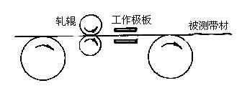
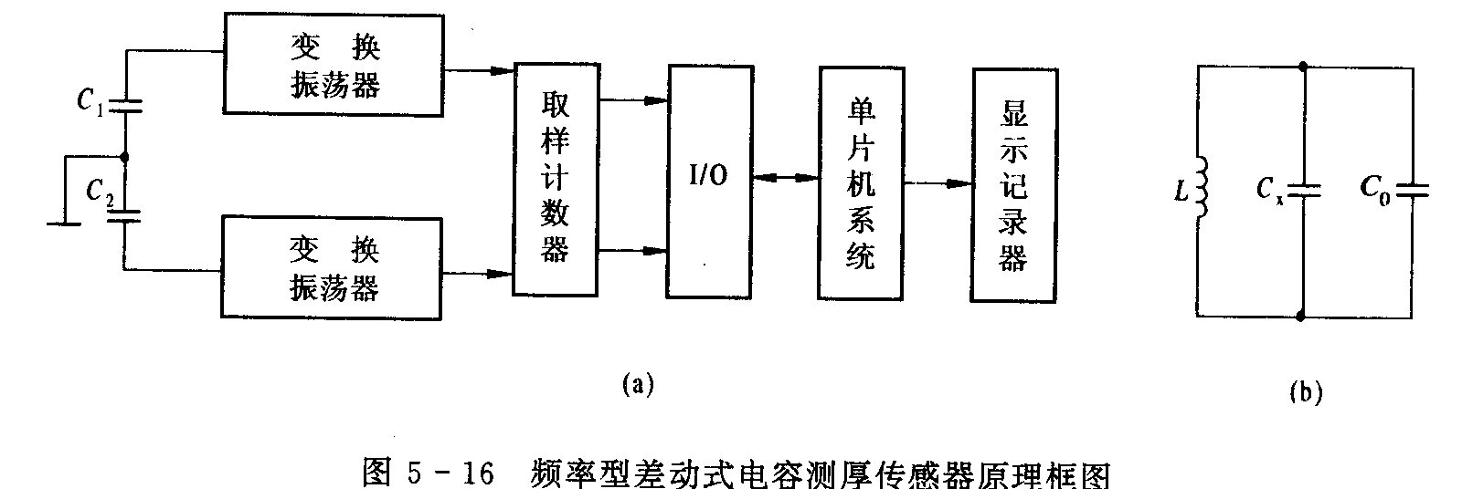
差动式电容测厚传感器

Slide 5
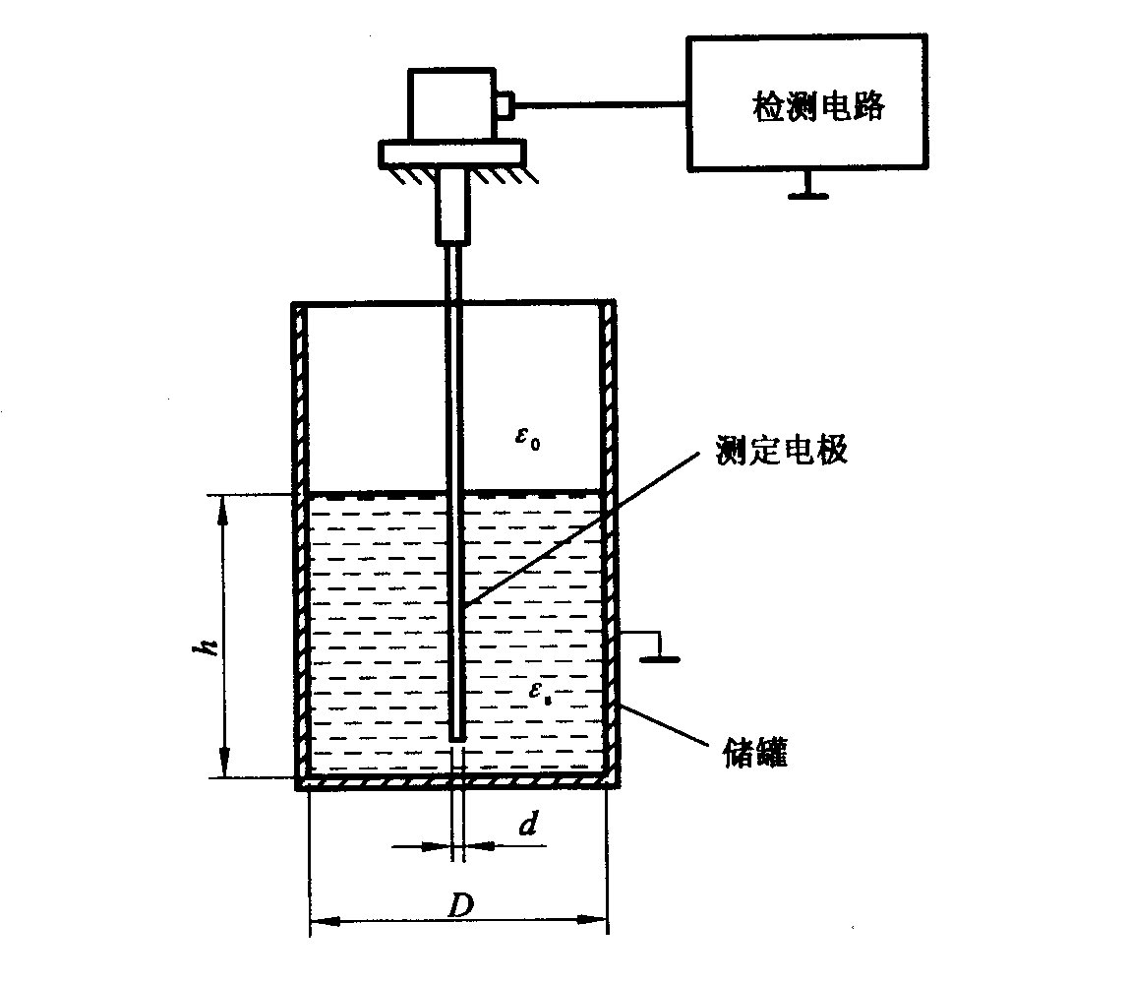
电容式料位传感器
测定电极安装在罐的顶部，这样在罐壁和测定电极之间就形成了一个电容器。
当罐内放入被测物料时, 由于被测物料介电常数的影响，传感器的电容量将发生变化，电容量变化的大小与被测物料在罐内高度有关，且成比例变化。检测出这种电容量的变化就可测定物料在罐内的高度。

Slide 6
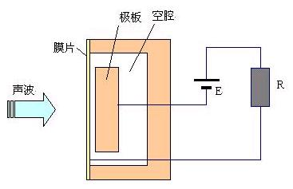
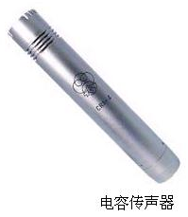
电容式传声器（Microphone）
电容传声器核心是平板电容器，振动膜片是一片表面经过金属化处理的轻质弹性薄膜，当膜片随着声波的压力的大小产生振动时，膜片与后极板之间的相对距离发生变化，膜片与极板所构成电容器的量就发生变化。极板上的电荷随之变化，电路中的电流也相应变化，负载电阻上也就有相应的电压输出，从而完成了声音信号与电信号的转换。

Slide 7
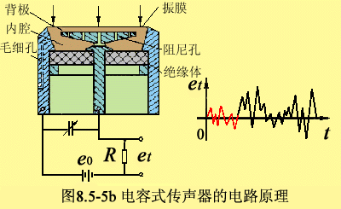
电容式传声器（Microphone）

Slide 8
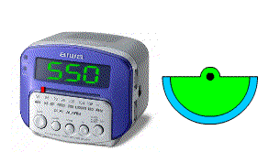
双联电容器——变面积的电容传感器
当顺时针旋转调谐旋钮时，变面积式可变电容器的动片就随之转动，改变了与定片之间的覆盖面积A，电容量C也就越来越小，谐振频率也随之改变。

Slide 9
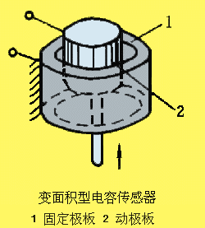
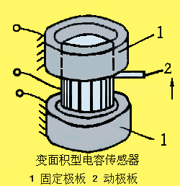
圆柱型电容传感器
圆柱型，当动极板有一线位移时，两极板间覆盖面积就发生变化，从而导致电容量的变化

Slide 10
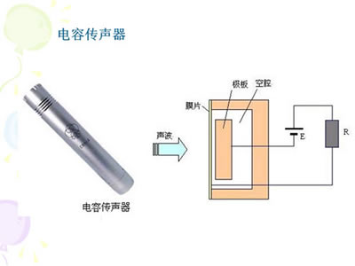

Slide 11
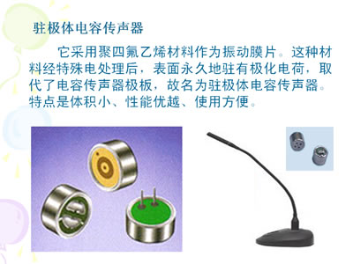

Slide 12
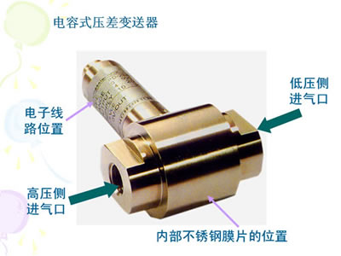

Slide 13
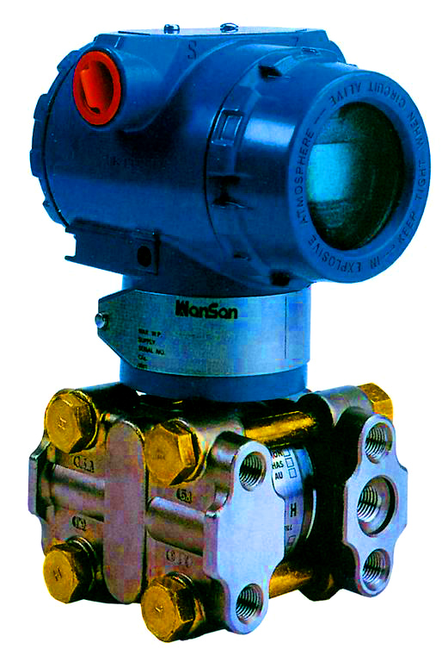
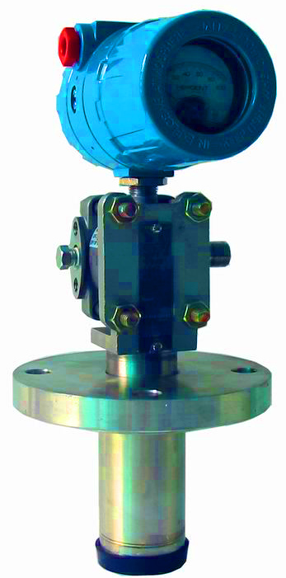
各种电容式压力变送器外形

Slide 14
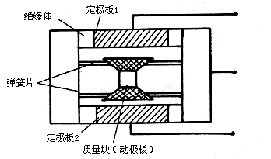




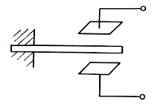
电容式加速度传感器

Slide 15
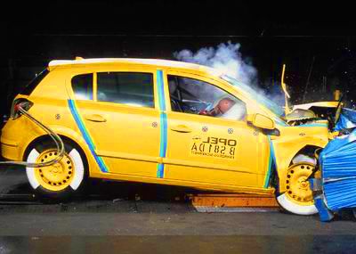
加速度传感器在汽车中的应用
装有传感器的假人
气囊

Slide 16
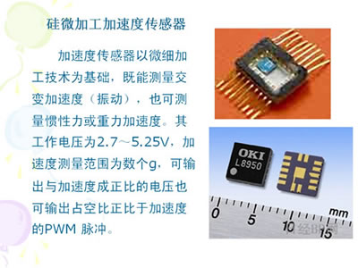

Slide 17
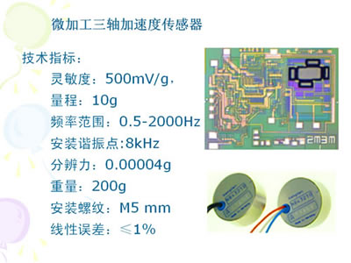

Slide 18
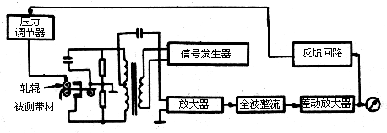









电容测厚仪
Notes:
电容测厚传感器是用来对金属带材在轧制过程中厚度的检测，其工作原理是在被测带材的上下两侧各置放一块面积相等， 与带材距离相等的极板，这样极板与带材就构成了两个电容器C1、C2。把两块极板用导线连接起来成为一个极， 而带材就是电容的另一个极，其总电容为C1 + C2 ，如果带材的厚度发生变化， 将引起电容量的变化， 用交流电桥将电容的变化测出来， 经过放大即可由电表指示测量结果。 
音频信号发生器产生的音频信号，接入变压器T的原边线圈，变压器副边的两个线圈作为测量电桥的两臂，电桥的另外两桥臂由标准电容C0和带材与极板形成的被测电容Cx(Cx=C1+C2)组成。 电桥的输出电压经放大器放大后整流为直流，再经差动放大， 即可用指示电表指示出带材厚度的变化。

Slide 19
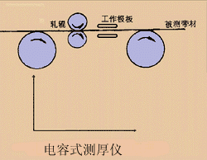

Slide 20
电容式荷重传感器
F
弹性体
绝缘材料
动极板
极板支架
定极板

Slide 21
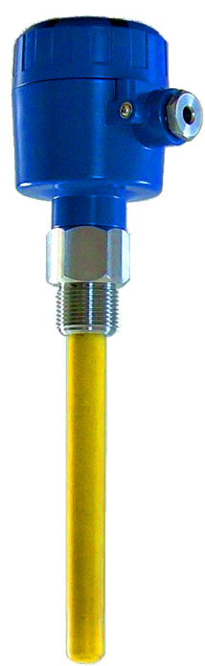
电容式液位计（变介质型）
当被测液体的页面上升时，引起棒状电极与导电液体之间的电容变化。
液位限位传感器与液位变送器的区别在于：它不给出模拟量，而是给出开关量。当液位到达设定值时，它输出低电平。但也可以选择输出为高电平的型号。

Slide 22
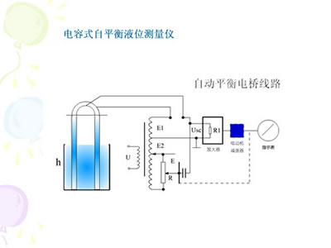

Slide 23
电容式接近开关
感应电极
被测物体
振荡电路
测量头构成电容器的一个极板，另一个极板是物体本身，当物体移向接近开关时，物体和接近开关的介电常数发生变化，使得和测量头相连的电路状态也随之发生变化.由此便可控制开关的接通和关断;接近开关的检测物体，并不限于金属导体，也可以是绝缘的液体或粉状物体。

Slide 24
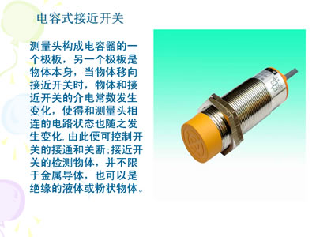

Slide 25
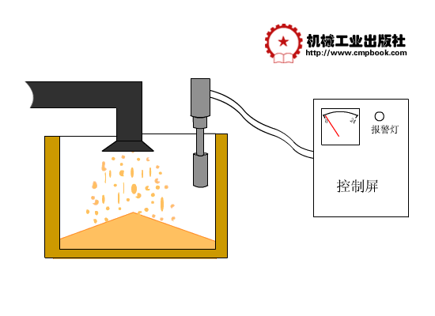
电容式接近开关在物位测量控制中的使用演示

Slide 26
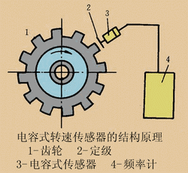

电容式转速传感器

Slide 27
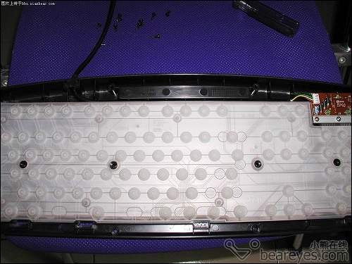
电容式键盘
常规的键盘有机械按键和电容按键两种。
电容式键盘是基于电容式开关的键盘，原理是通过按键改变电极间的距离产生电容量的变化，暂时形成震荡脉冲允许通过的条件。这种开关是无触点非接触式的，磨损率极小。

Slide 28

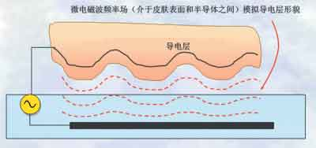
电容式指纹传感器
指纹识别所需电容传感器包含一个大约有数万个金属导体的阵列，其外面是一层绝缘的表面，当用户的手指放在上面时，金属导体阵列/绝缘物/皮肤就构成了相应的小电容器阵列。它们的电容值随着脊（近的）和沟（远的）与金属导体之间的距离不同而变化。
Notes:
每人的十指指纹都不相同，每个指纹一般都有70-150个基本特征点，在两枚指纹中只要有12-13个特征点吻合，即可认定为同一指纹。而以此找出两枚完全一样的指纹需要120年，人类人口按60亿计算，大概需要300年才可能出现重复的指纹。因此，想找到两个完全相同的指纹几乎是不可能的。

Slide 29
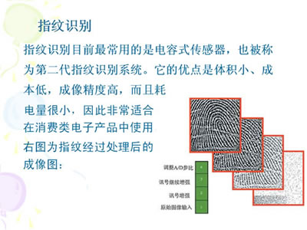

Slide 30
